Slide 1
13-os klasės pamoka ŠIBORI TECHNIKA „SKIRIU MAMAI“
LORETA SIMANAVIČIENĖ
2022-04-08
panzibute@gmail.com

Slide 2
ŠIBORI – kilęs iš Japonijos. Šis žodis reiškia galimybių įvairovę:
raišioti,
lankstyti,
suspausti,
dygsniuoti ir kt.

Slide 3
ŠIBORI technika sukurti audiniai yra vienetiniai. Neįmanoma atkartoti rašto vienas prie vieno.

Slide 4
Tai įtakoja:
skirtingas rišimo būdas,
siūlo įtempimas,
dygsniavimo technika,
medžiagos lankstymo dėsningumas.

Slide 5
ŠIBORI – japoniška audinių paruošimo technika:
paprastas, lengvas būdas sukurti vienetinį šilko kūrinį, aksesuarą (nuo pasirinkimo kaip rišti, dygsniuoti priklausys rezultatas; jis bus nežinomas iki tol, kol nebus išskleistas audinys);

Slide 6
ŠIBORI – japoniška audinių paruošimo technika:
tai niekuo specialiai mokėti nereikalaujantis užsiėmimas, kurio metu išmokstama naujos technikos, patiriamas kūrybinis džiaugsmas, kyla naujų minčių, idėjų, kartu, pailsima.

Slide 7
ŠIBORI – tarsi stebuklinga dėžutė – niekada nežinai, ką pamatysi ją atidaręs.

Slide 8
ŠIBORI galima sukurti:
paveikslus,
skaras,
skraistes,
palaidines,
sijonus,
marškinėlius,
rankines,
aksesuarus ir kt.

Slide 9
PAVYZDŽIAI

Slide 10
Reikalingos priemonės

Slide 11
Audinių pavyzdžiai

Slide 13
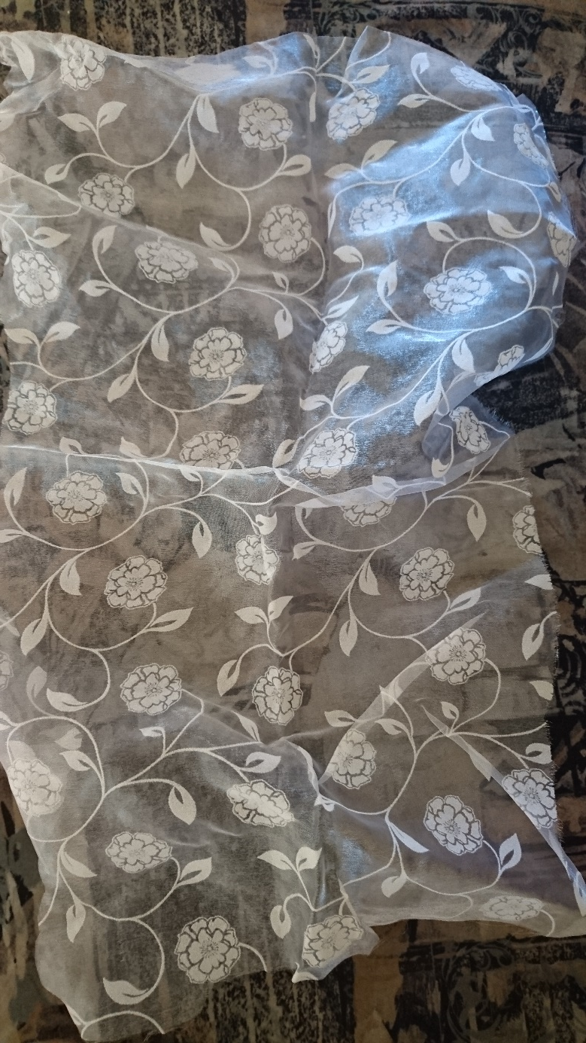

Slide 14
Gamyba

Slide 15
Gauta faktūra

Slide 17
Gaminiai

Slide 20
Kūrybiniai darbai

Slide 26
MENINIS UGDYMAS ŠIBORI TECHNIKA, JOS REIKŠMĖ VAIKO KŪRYBIŠKUMO IR SAVIRAIŠKOS UGDYMO(SI) PROCESE

Slide 27
Situacijos analizė (1)
Remiantis Lietuvos respublikos ŠMM Vaikų ir jaunimo kultūrinio ugdymo koncepcijos įgyvendinimo planu, į ugdymą(si) siūloma integruoti meno kultūrą, skatinti jos formų įvairovę bei plėtoti pedagogines kultūrines ir menines kompetencijas.

Slide 28
Situacijos analizė (2)
Ikimokyklinio amžiaus vaikų kūrybinės vertybės tiesiogiai susijusios su ikimokyklinukų kūrybiškumo ugdymu(si) – vaikui ugdytis bendražmogiškas savybes, remiantis kūrybos vertybėmis.
Svarbu, kad vaikas suprastų, jog iš įvairios medžiagos, kūrybinių idėjų dėka, gimsta forma.
Darželis turėtų remtis kūrybiškumo ugdymu(si), siekti, jog jau ikimokykliniame amžiuje ugdytiniai suprastų kūrybos reikšmę.

Slide 29
Tikslas
Suteikti ikimokyklinukams galimybę pažinti kūrybos paslaptis, atliekant kūrybinius darbus, suvokiant kūrybą kaip vertybę asmens gyvenime, atskleidžiant kūrybiškumo reikšmę, ugdant pagarbą sukurtiems daiktams.

Slide 30
Uždaviniai
Vaikai susipažins su tekstilės medžiagomis.
Išsiaiškins kūrybinės veiklos ypatybes.
Gaus supratimo apie įvairias medžiagų rūšis.

Slide 31
Išsiaiškinama:
ką ikimokyklinukai įgys atlikę kūrybinius darbus?
kokią įtaką ugdytiniams turės ugdymas pagrįstas kūrybiškumo idėja?
kaip kūrybinius elementus mažieji pradeda įsisavinti jau ankstyvojoje vaikystėje, perimdami suaugusiųjų patyrimą.

Slide 32
REFLEKSIJA
Kūrybinis procesas padEDA atsiskleisti vaikų kūrybiškumui bei jo ypatumams;
pagrindŽIA kūrybiškumo prieinamumą ikimokyklinio amžiaus vaikams.
Ugdytiniai plėtojA komunikacinius, pažintinius, socialinius, meninius gebėjimus, įgYJA patirties pažinimo srityje.
Ugdymo procese naudojamas kūrybiškumo ugdymo(si) metodas padEDA ugdytis veikliai, ieškančiai, tiriančiai ir besiugdančiai kūrybines vertybes, asmenybei.

Slide 33
Ačiū...

Slide 34
13-os klasės pamoka ŠIBORI TECHNIKA „SKIRIU MAMAI“
LORETA SIMANAVIČIENĖ
2022-04-08
panzibute@gmail.com

